Slide 1



Programme de remédiation intensive
-Français-
Semaine1
Séance : 5
Version expérimentale pour les Ecoles Pionnières.
Non définitive. En cours d’amélioration.

Slide 2


Pour l’enseignant – A ne pas lire aux élèves
Recommandations générales pour les enseignant(e)s
. 1. Se préparer : lire attentivement l’ensemble des diapositives en amont afin de s’en imprégner et élaborer la carte mentale de la leçon et anticiper les enchaînements.
2. Couvrir le contenu de la leçon avec une vérification permanente de la compréhension : ne pas sauter de diapositives et vérifier la compréhension; en maintenant un rythme soutenu sans temps mort;
3.Rester fidèle au scénario pédagogique : suivre les consignes du ruban didactique activement, sans se limiter à une lecture passive.
4.Expliquer les consignes: s’assurer que tous les élèves comprennent les consignes des activités, en les invitant à les reformuler ou à les réexpliquer, si besoin, dans leur langue maternelle.
5.Donner un feed back riche et systématique : solliciter la participation du maximum d’ élèves en les questionnant et en corrigeant les erreurs.
6.Adopter une posture dynamique : circuler dans la classe, capter l’attention par des explications, et au besoin , illustrer par des exemples;

Slide 3


A la fin de la séance d’aujourd’hui,
au moins 80% des élèves doivent être capables de :
Comprendre et produire les mots de vocabulaire:
bonjour- au revoir – je m’appelle – comment tu t’appelles?
Comment ça va? – je vais bien merci
Reconnaitre, nommer et écrire les lettres E et F.

Slide 4





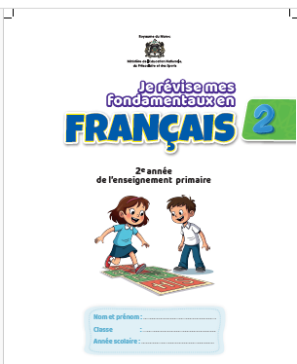
Pour l’enseignant ( e )
Matériel technique
PC + PPT
Pointeur
Projection ajustée
Matériel didactique
Ardoise
Cahier
Livret
Cartes

Slide 5

Plan de la séance
1. Ouverture
10 min
2. Vocabulaire
10 min
3. Pré- lecture
15 min
15 min
4. Graphisme et coloriage .
5. jeu ludique.
05 min

Slide 6


Bonjour ! Nous allons commencer la séance de français.

Slide 7



10 min
Rituel
Chanson action
Version provisoire pour la formation des enseignants

Slide 8


1. Chanson action | 2. Jeu de vocabulaire | 3. Jeu de pré-lecture | 4.Graphisme | 5.Pratique autonome | 6.Jeu
.
Nous allons écouter une chanson et nous allons chanter.

Slide 9
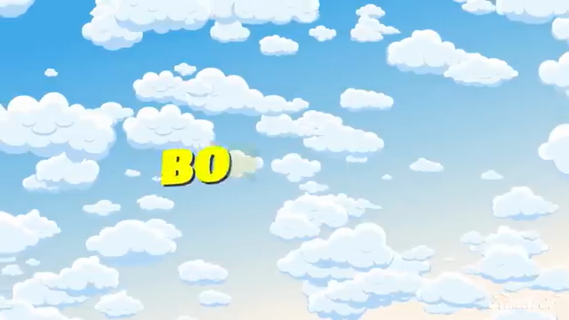
1. Chanson action | 2.. Vocabulaire | 3. Pré-lecture | 4.Graphisme | 5.Pratique autonome | 6.Jeu
On va chanter tous ensemble.

Slide 10

10 min
Vocabulaire
Version provisoire pour la formation des enseignants

Slide 11

Pour l’enseignant (e )
Objectifs de l’activité
Comprendre et produire les mots du vocabulaire:
bonjour- au revoir – je m’appelle – comment tu t’appelles? Comment ça va? – je vais bien merci

Slide 12
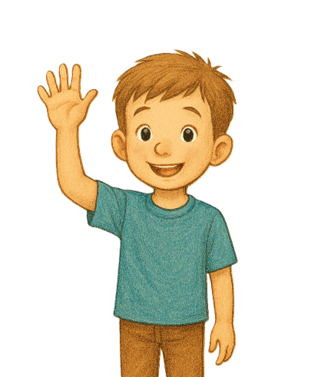
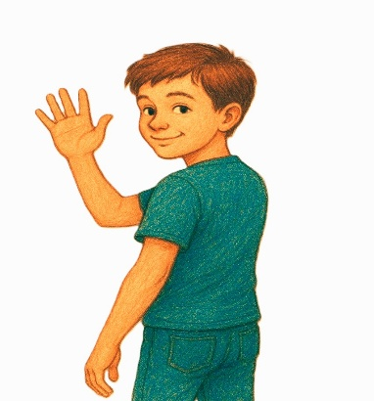
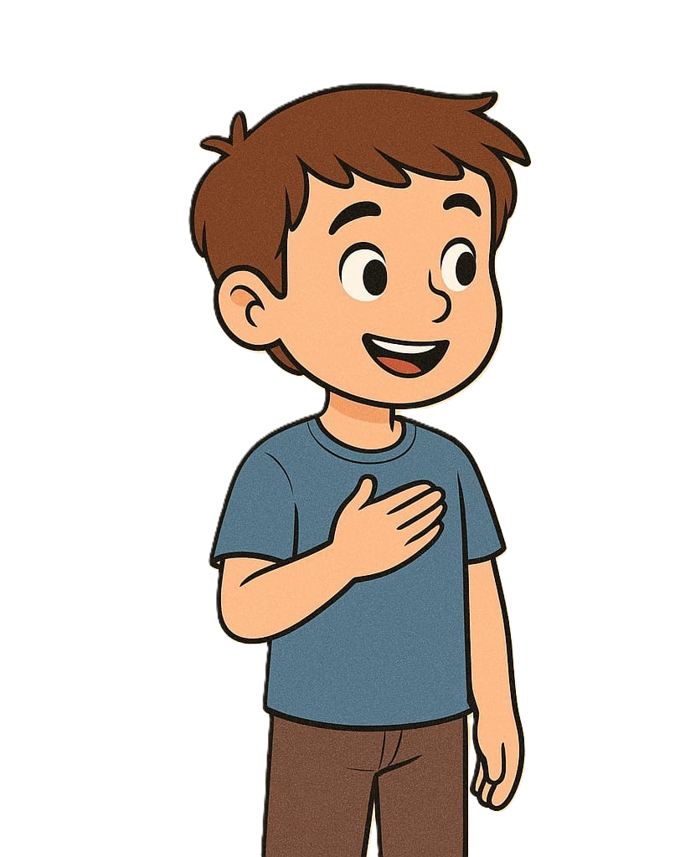
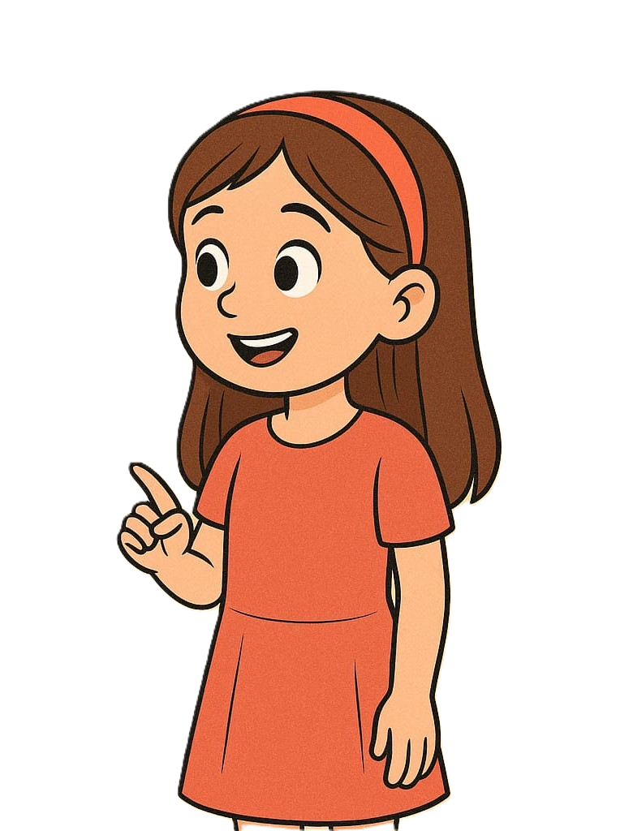
1. Chanson action | 2. Vocabulaire | 3. Pré-lecture | 4.Graphisme | 5.Jeu
  Aujourd’hui, nous allons revoir ensemble le vocabulaire que nous avons déjà appris.

Slide 13

1. Chanson action | 2. Vocabulaire | 3. Pré-lecture | 4.Graphisme | 5.Jeu
  Bonjour. Répétons ensemble “bonjour”
bonjour

Slide 14
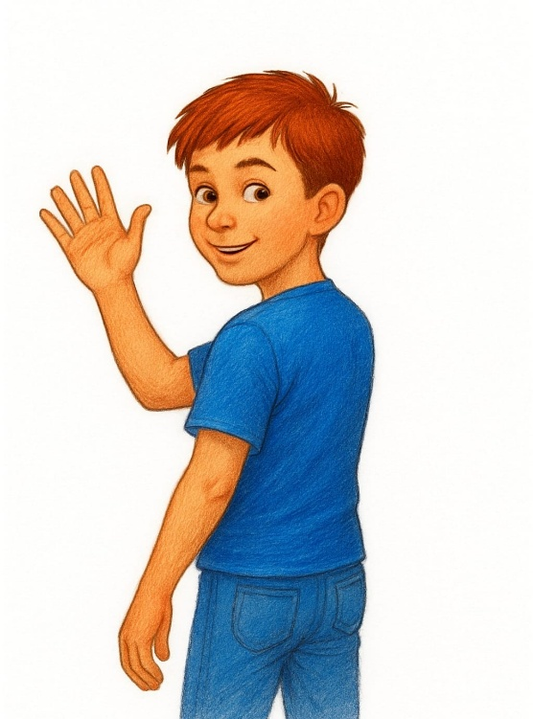
1. Chanson action | 2. Vocabulaire | 3. Pré-lecture | 4.Graphisme | 5.Jeu
  Au revoir. Répétons ensemble “au revoir”
Au revoir

Slide 15
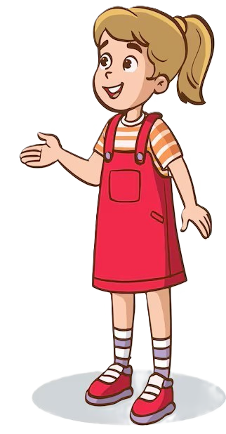
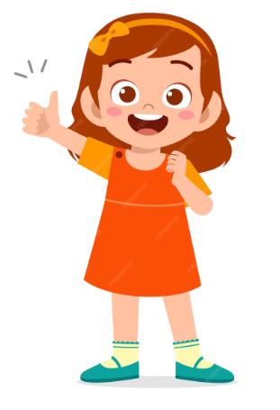
1. Chanson action | 2. Vocabulaire | 3. Pré-lecture | 4.Graphisme | 5.Jeu
Je vais dire le dialogue entre les deux filles. (expliquer en arabe).

Slide 16
1. Chanson action | 2. Vocabulaire | 3. Pré-lecture | 4.Graphisme | 5.Jeu
Bonjour, comment ça va? Répétez.
Bonjour, comment ça va?

Slide 17
1. Chanson action | 2. Vocabulaire | 3. Pré-lecture | 4.Graphisme | 5.Jeu
Je vais bien merci. Répétez.
Je vais bien, merci.

Slide 18
1. Chanson action | 2. Vocabulaire | 3. Pré-lecture | 4.Graphisme | 5.Jeu
  Comment tu t’appelles?. Répétez
Comment tu t’appelles?

Slide 19
1. Chanson action | 2. Vocabulaire | 3. Pré-lecture | 4.Graphisme | 5.Jeu
  Je m’appelle Majd. Je m’appelle. Répétez
Je m’appelle Majd?

Slide 20
Rebrassage du vocabulaire
Jeu du duel
Version provisoire pour la formation des enseignants

Slide 21

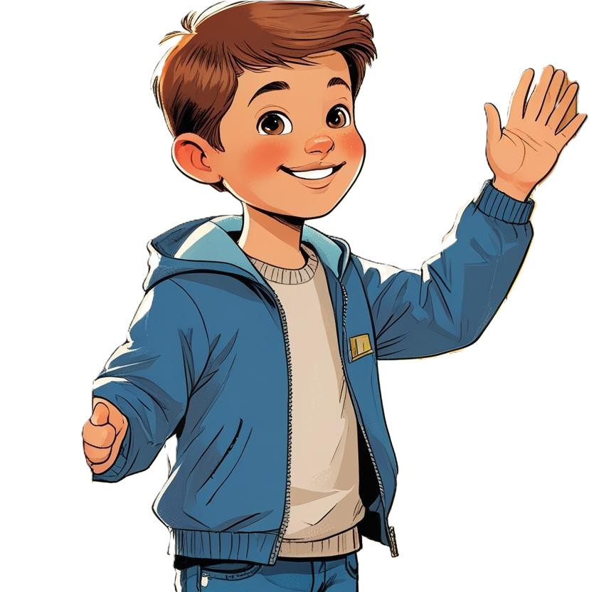
1. Chanson action | 2. Vocabulaire | 3. Pré-lecture | 4.Graphisme | 5.Jeu
Maintenant, vous allez passer au tableau pour jouer à deux.
Bonjour Rida . Bonjour Majd
Bonjour Majd
Bonjour Rida

Slide 22
1. Chanson action | 2. Vocabulaire | 3. Pré-lecture | 4.Graphisme | 5.Jeu
Comment ça va? Je vais bien merci. Répétez.
Je vais bien, merci.
Comment ça va?

Slide 23
1. Chanson action | 2. Vocabulaire | 3. Pré-lecture | 4.Graphisme | 5.Jeu
Comment tu t’appelles? Je m’appelle Majd
Je m’appelle Majd
Comment tu t’appelles?

Slide 24
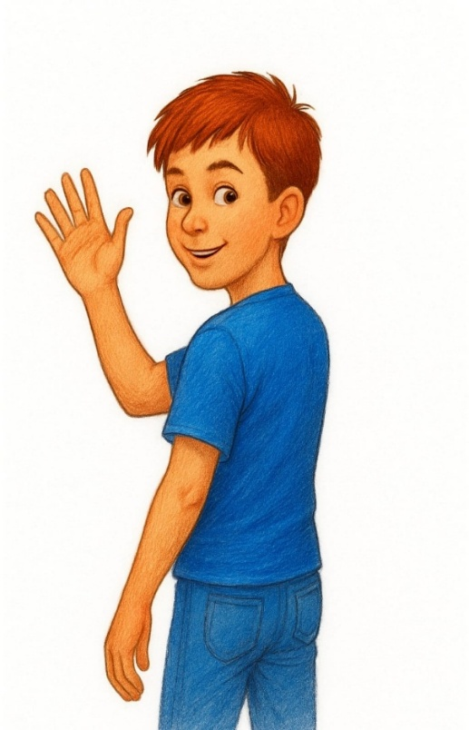
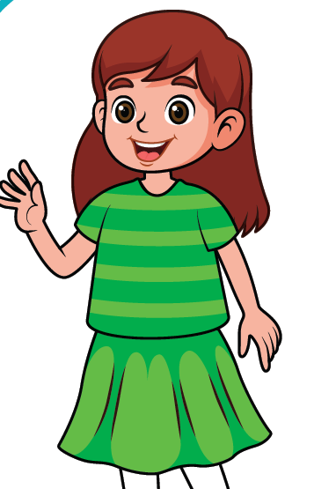
1. Chanson action | 2. Vocabulaire | 3. Pré-lecture | 4.Graphisme | 5.Jeu
Au revoir Rida . Au revoir Lina.
Au revoir Lina
Au revoir Rida

Slide 25
Rituel
La chanson de l’alphabet
Version provisoire pour la formation des enseignants

Slide 26
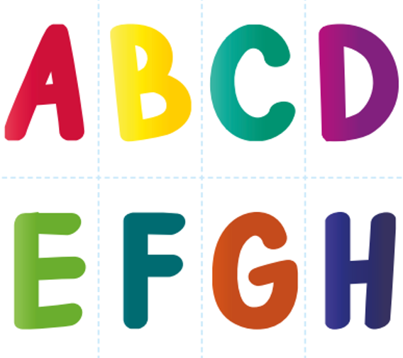
Nous allons écouter et chanter la chanson de l’alphabet.

Slide 27

Nous allons écouter et chanter la chanson de l’alphabet.

Slide 28

Ouvrez vos livrets à la page 3.

Slide 29

Nous allons chanter un petit extrait de la chanson. Suivez avec le doigt sur la charte des lettres. ( Deux fois)

Slide 30

15 min
Pré-lecture
Les lettres E et F
Version provisoire pour la formation des enseignants

Slide 31
1. Chanson action | 2. Vocabulaire | 3. Pré-lecture | 4.Graphisme | 5.Jeu
Nous allons apprendre à lire les lettres E et F.
E
F

Slide 32
1. Chanson action | 2. Vocabulaire | 3. Pré-lecture | 4.Graphisme | 5.Jeu
C’est la lettre E, elle fait le son « e ». Lisons ensemble « e ».
E

Slide 33
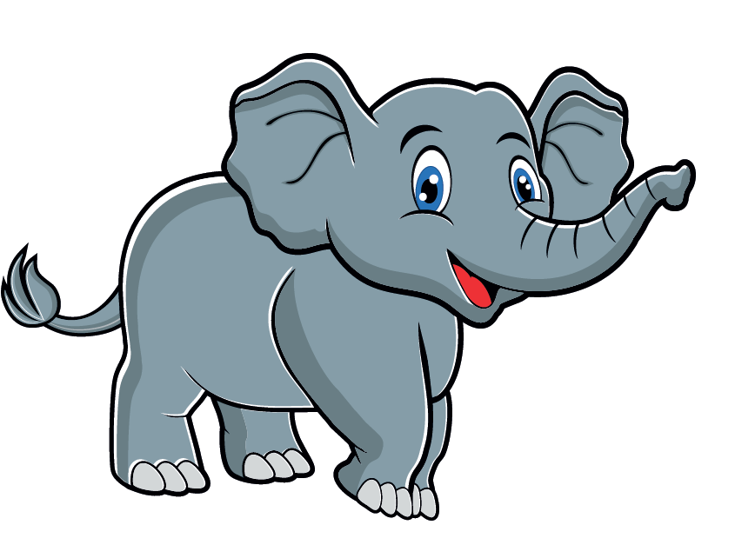
1. Chanson action | 2. Vocabulaire | 3. Pré-lecture | 4.Graphisme | 5.Jeu
  Eléphant. Lisons ensemble « éléphant».
a
ELEPHANT

Slide 34
1. Chanson action | 2. Vocabulaire | 3. Pré-lecture | 4.Graphisme | 5.Jeu
C’est la lettre F, elle fait le son « f ». Lisons ensemble « f».
F

Slide 35
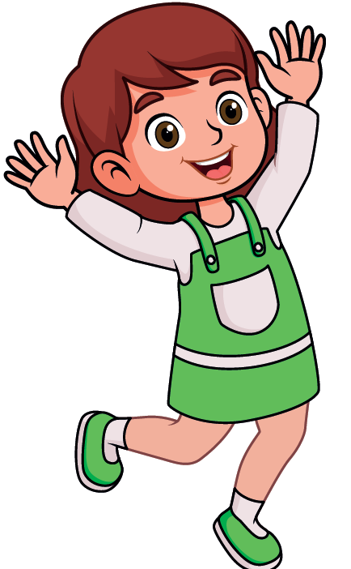
1. Chanson action | 2. Vocabulaire | 3. Pré-lecture | 4.Graphisme | 5.Jeu
  Fille. Lisons ensemble « fille ».
a
FILLE

Slide 36


Rebrassage de la pré-lecture (1)
Je dis, tu montres
Version provisoire pour la formation des enseignants

Slide 37

1. Chanson action | 2. Vocabulaire | 3. Pré-lecture | 4.Graphisme | 5.Jeu
Levez la carte de la lettre E

Slide 38

1. Chanson action | 2. Vocabulaire | 3. Pré-lecture | 4.Graphisme | 5.Jeu
C’est la lettre E
E
E

Slide 39
1. Chanson action | 2. Vocabulaire | 3. Pré-lecture | 4.Graphisme | 5.Jeu
Levez la carte de la lettre F

Slide 40
1. Chanson action | 2. Vocabulaire | 3. Pré-lecture | 4.Graphisme | 5.Jeu
C’est la lettre F
F
F

Slide 41

Rebrassage de la pré-lecture (2)
Chasse aux lettres
Version provisoire pour la formation des enseignants

Slide 42

1. Chanson action | 2. Vocabulaire | 3. Pré-lecture | 4.Graphisme | 5.Jeu
Observez bien cette liste.
E B F E F H E F E D

Slide 43

1. Chanson action | 2. Vocabulaire | 3. Pré-lecture | 4.Graphisme | 5.Jeu
Qui veut passer au tableau pour montrer la lettre E ?
E B F E F H E F E D

Slide 44
1. Chanson action | 2. Vocabulaire | 3. Pré-lecture | 4.Graphisme | 5.Jeu
Qui veut lire? la lettre E.
E B F E F H E F E D

Slide 45
1. Chanson action | 2. Vocabulaire | 3. Pré-lecture | 4.Graphisme | 5.Jeu
Qui veut passer au tableau pour montrer la lettre F?
E B F E F H E F E D

Slide 46
1. Chanson action | 2. Vocabulaire | 3. Pré-lecture | 4.Graphisme | 5.Jeu
Qui veut lire? la lettre F.
E B F E F H E F E D

Slide 47
10 min
Graphisme
Les lettres E et F
Version provisoire pour la formation des enseignants

Slide 48
1. Chanson action | 2. Vocabulaire | 3. Pré-lecture | 4.Graphisme | 5.Jeu
Aujourd’hui nous allons apprendre à écrire les lettres E et F.
E
F

Slide 49



1. Chanson action | 2. Vocabulaire | 3. Pré-lecture | 4.Graphisme | 5.Jeu
Je commence en haut.

Slide 50

1. Chanson action | 2. Vocabulaire | 3. Pré-lecture | 4.Graphisme | 5.Jeu
Je trace un grand trait de haut en bas .

Slide 51
1. Chanson action | 2. Vocabulaire | 3. Pré-lecture | 4.Graphisme | 5.Jeu
Je reviens en haut.

Slide 52

1. Chanson action | 2. Vocabulaire | 3. Pré-lecture | 4.Graphisme | 5.Jeu
Je fais un petit trait vers la droite

Slide 53
1. Chanson action | 2. Vocabulaire | 3. Pré-lecture | 4.Graphisme | 5.Jeu
Je reviens au milieu.

Slide 54

1. Chanson action | 2. Vocabulaire | 3. Pré-lecture | 4.Graphisme | 5.Jeu
Je fais un petit trait vers la droite.

Slide 55
1. Chanson action | 2. Vocabulaire | 3. Pré-lecture | 4.Graphisme | 5.Jeu
Je reviens en bas.

Slide 56

1. Chanson action | 2. Vocabulaire | 3. Pré-lecture | 4.Graphisme | 5.Jeu
Je fais un petit trait vers la droite.

Slide 57
1. Chanson action | 2. Vocabulaire | 3. Pré-lecture | 4.Graphisme | 5.Jeu
A votre tour. Levez le doigt dans l’air. Écrivez avec moi
L’enseignant(e) simule l’écriture dans l’air en repassant sur la lettre.

Slide 58

1. Chanson action | 2. Vocabulaire | 3. Pré-lecture | 4.Graphisme | 5.Jeu
Prenez vos ardoises.

Slide 59
1. Chanson action | 2. Vocabulaire | 3. Pré-lecture | 4.Graphisme | 5.Jeu
Ecrivez la lettre E sur vos ardoises.
L’enseignant(e) corrige si nécessaire : refaire la démonstration ou faire passer un élève au tableau.

Slide 60

1. Chanson action | 2. Vocabulaire | 3. Pré-lecture | 4.Graphisme | 5.Jeu
Pour écrire la lettre F, je commence en haut.

Slide 61

1. Chanson action | 2. Vocabulaire | 3. Pré-lecture | 4.Graphisme | 5.Jeu
Je trace un grand trait de haut en bas .

Slide 62
1. Chanson action | 2. Vocabulaire | 3. Pré-lecture | 4.Graphisme | 5.Jeu
Je reviens en haut.

Slide 63

1. Chanson action | 2. Vocabulaire | 3. Pré-lecture | 4.Graphisme | 5.Jeu
Je fais un petit trait vers la droite.

Slide 64
1. Chanson action | 2. Vocabulaire | 3. Pré-lecture | 4.Graphisme | 5.Jeu
Je reviens au milieu

Slide 65

1. Chanson action | 2. Vocabulaire | 3. Pré-lecture | 4.Graphisme | 5.Jeu
Je fais un trait vers la droite.

Slide 66
1. Chanson action | 2. Vocabulaire | 3. Pré-lecture | 4.Graphisme | 5.Jeu
A votre tour. Levez le doigt dans l’air. Écrivez avec moi
L’enseignant(e) simule l’écriture dans l’air en repassant sur la lettre.

Slide 67
1. Chanson action | 2. Vocabulaire | 3. Pré-lecture | 4.Graphisme | 5.Jeu
Prenez vos ardoises.

Slide 68
1. Chanson action | 2. Vocabulaire | 3. Pré-lecture | 4.Graphisme | 5.Jeu
Ecrivez la lettre F sur vos ardoises.
L’enseignant(e) corrige si nécessaire : refaire la démonstration ou faire passer un élève au tableau.

Slide 69

10 min
Graphisme
Je m’exerce dans
mon cahier d’activités
Version provisoire pour la formation des enseignants

Slide 70




1. Chanson action | 2. Vocabulaire | 3. Pré-lecture | 4.Graphisme | 5.Jeu
  Prenez le livret, un crayon et des crayons de couleur.

Slide 71
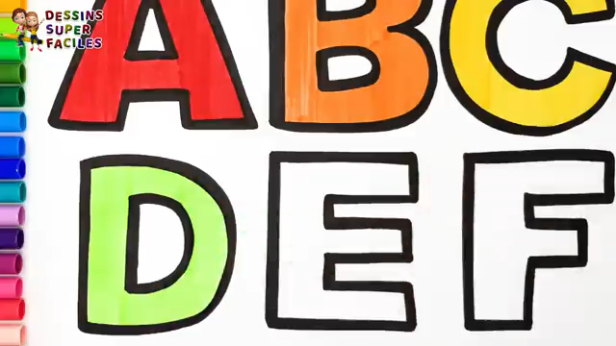
1. Chanson action | 2. Vocabulaire | 3. Pré-lecture | 4.Graphisme | 5.Jeu
Regardez comment on fait pour colorier les lettres E et F.

Slide 72
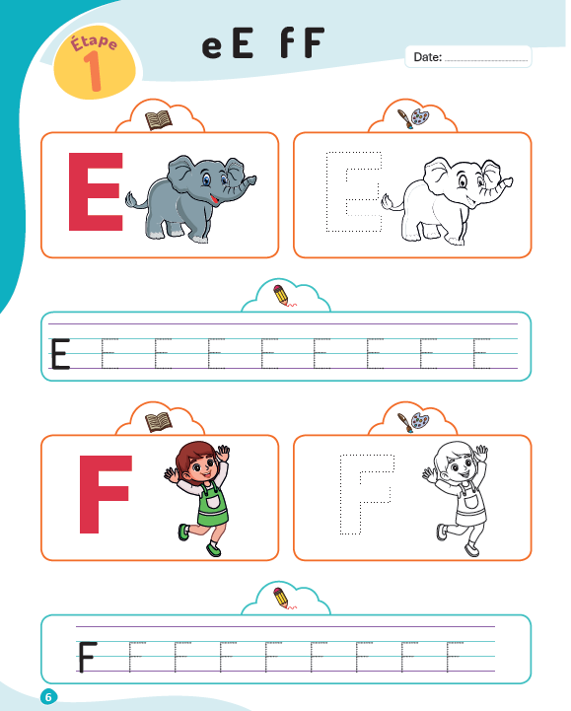
1. Chanson action | 2. Vocabulaire | 3. Pré-lecture | 4.Graphisme | 5.Jeu
  Ouvrez vos livrets à la page 6 .
  Vous allez colorier les lettres E et Fet les images comme dans le modèle.

Slide 73
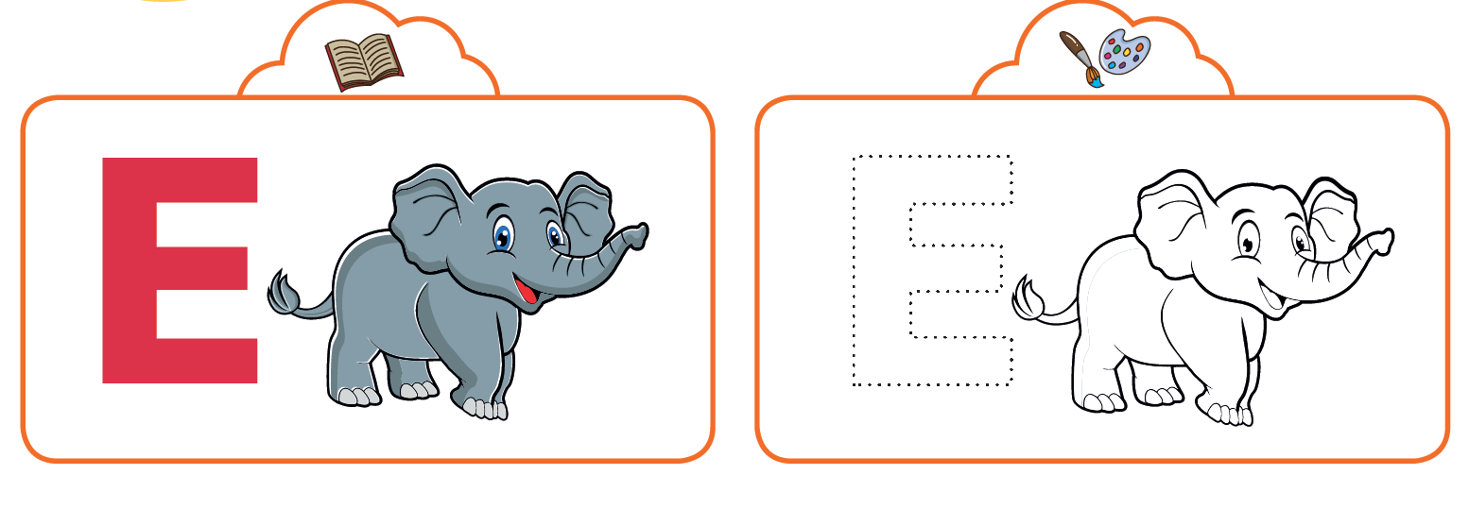
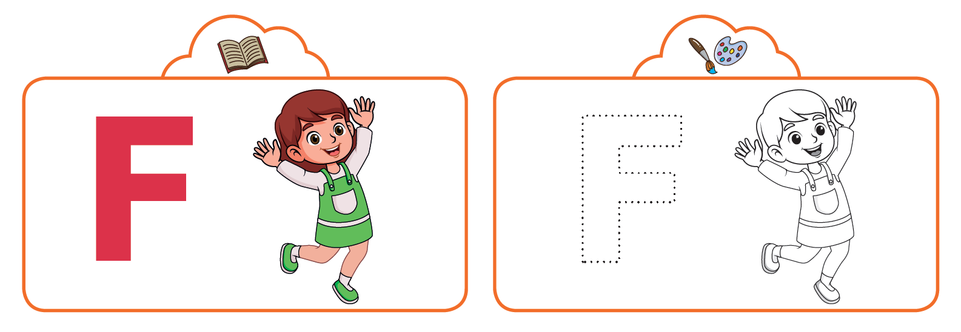
1. Chanson action | 2. Vocabulaire | 3. Pré-lecture | 4.Graphisme | 5.Jeu
  Prenez vos crayons de couleur et commencez le coloriage.

Slide 74
1. Chanson action | 2. Vocabulaire | 3. Pré-lecture | 4.Graphisme | 5.Jeu
  Vous allez écrire les lettres E et F comme dans le modèle.

Slide 75
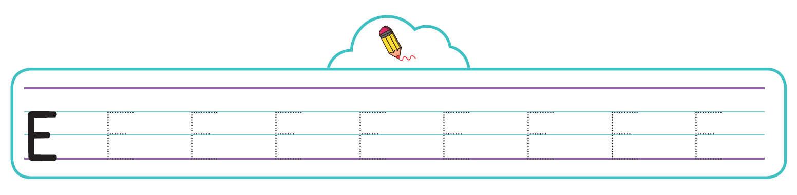
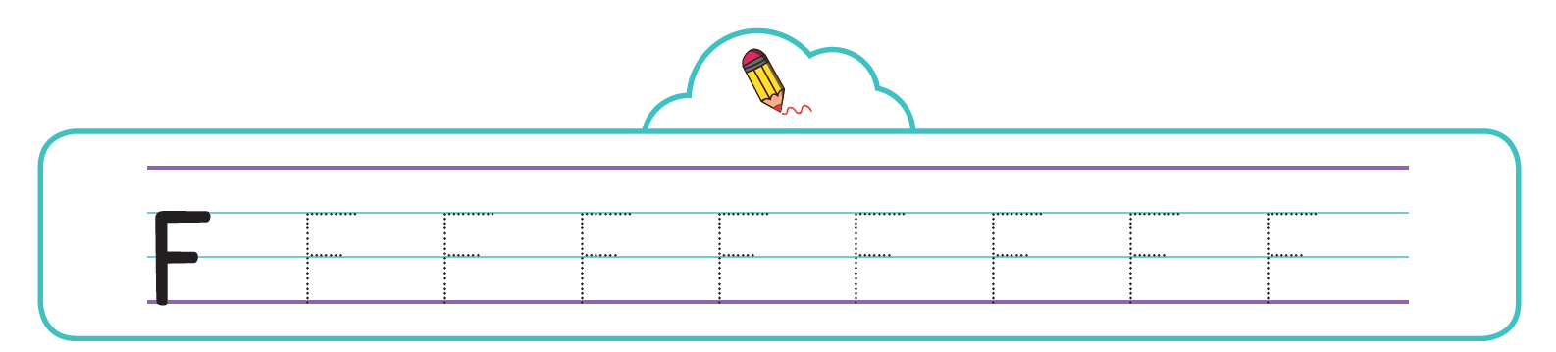
1. Chanson action | 2. Vocabulaire | 3. Pré-lecture | 4.Graphisme | 5.Jeu
  Prenez vos crayons et commencez l’écriture.

Slide 76
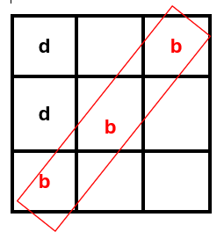
05 min
Jeu
Tic – Tac – Toc
Version provisoire pour la formation des enseignants

Slide 77
1. Chanson action | 2. Vocabulaire | 3. Pré-lecture | 4.Graphisme | 5.Jeu
Nous allons jouer au jeu tic – tac – toc.

Slide 78
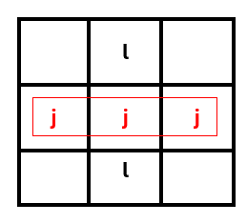
1. Chanson action | 2. Vocabulaire | 3. Pré-lecture | 4.Graphisme | 5.Jeu
Le jeu se joue avec deux joueurs. Dans chaque partie, deux lettres seulement sont utilisées : E et F.

Slide 79
A demain !

Slide 80


Réflexions de l’enseignant
Je note mes observations dans le cahier-journal
Je note mes observations dans le cahier-journal
Version provisoire pour la formation des enseignants

Slide 81

Réflexions de l’enseignant
Je note mes observations dans le cahier-journal
Les objectifs de ma séance ont-ils été atteints ?
Pourquoi ? Que faire les prochaines séances ?

